Slide 1
ЕКОНОМІКА ПІДПРИЄМСТВА
Конспект лекцій
к.е.н., доцент Нечипорук Оксана Василівна

Slide 2
ТЕМА 11. ІНВЕСТИЦІЙНА ДІЯЛЬНІСТЬ ПІДПРИЄМСТВА
11.1. Поняття інвестицій та інвестиційної діяльності підприємства.
11.2. Класифікація інвестицій.
11.3. Методи фінансування інвестиційної діяльності.
11.4. Реальні інвестиції.
11.5. Фінансові інвестиції.

Slide 3
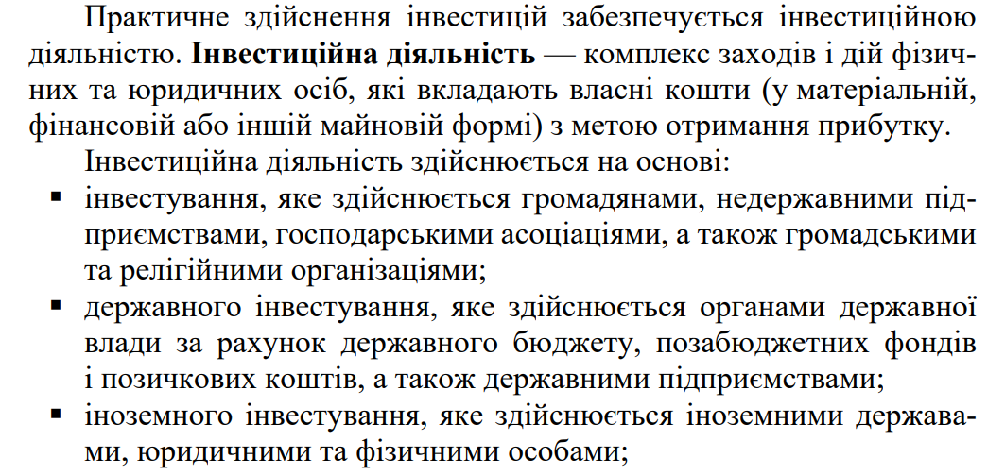
11.1. Поняття інвестицій та інвестиційної діяльності підприємства.

Slide 4
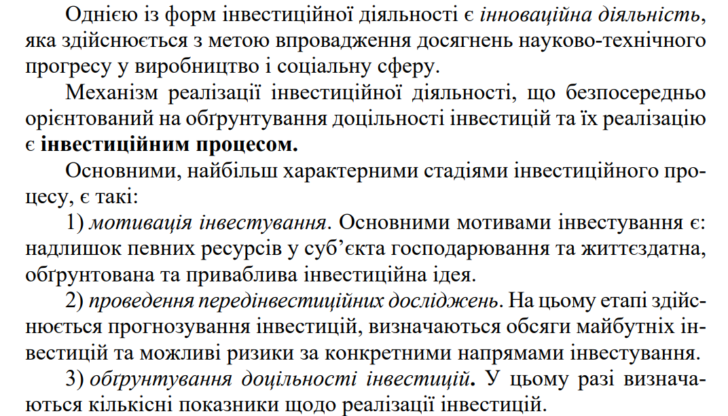

Slide 5
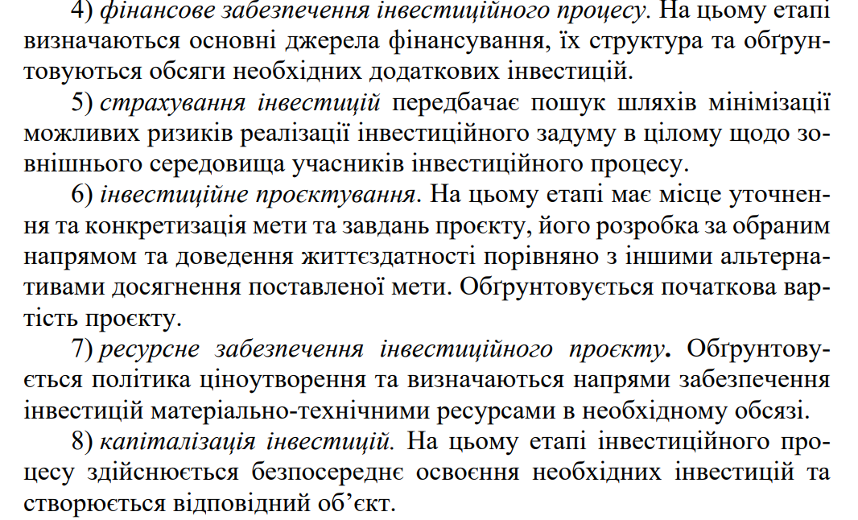

Slide 6
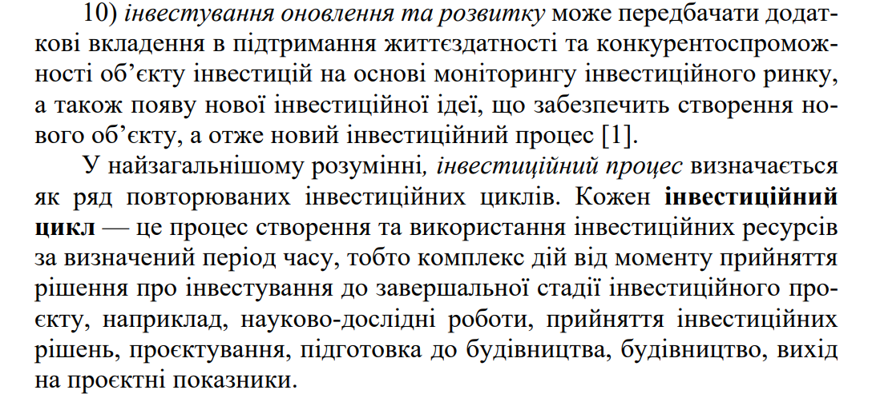

Slide 7
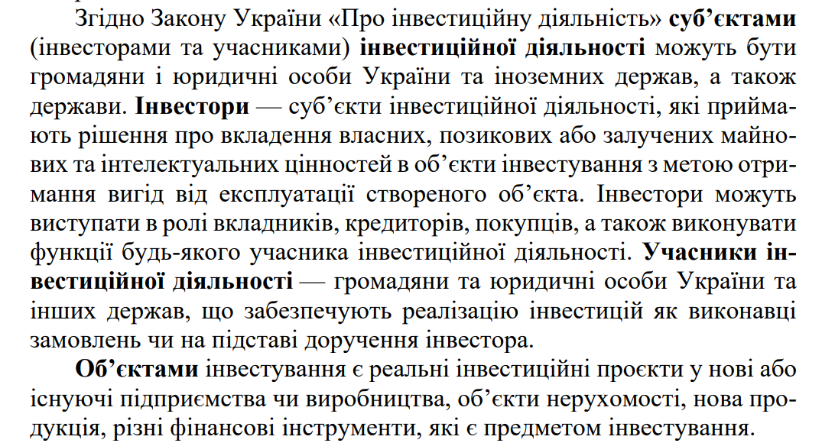

Slide 8
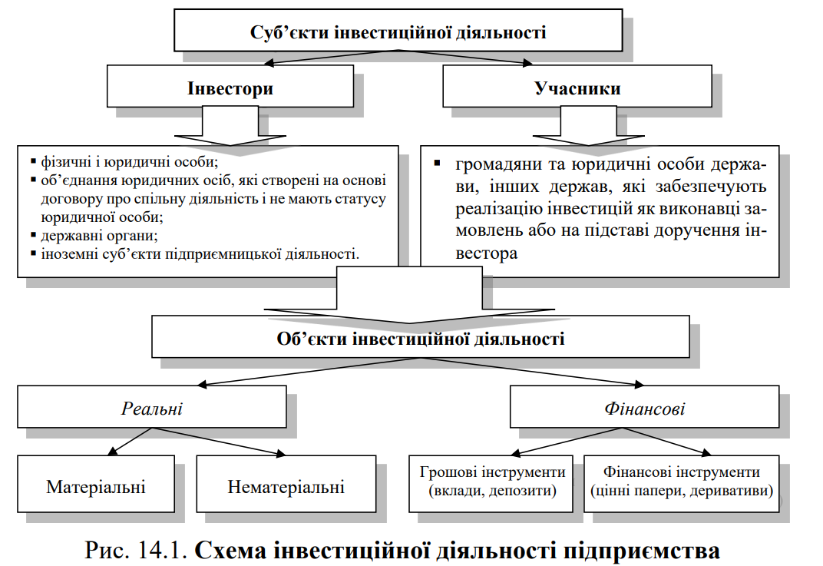

Slide 9
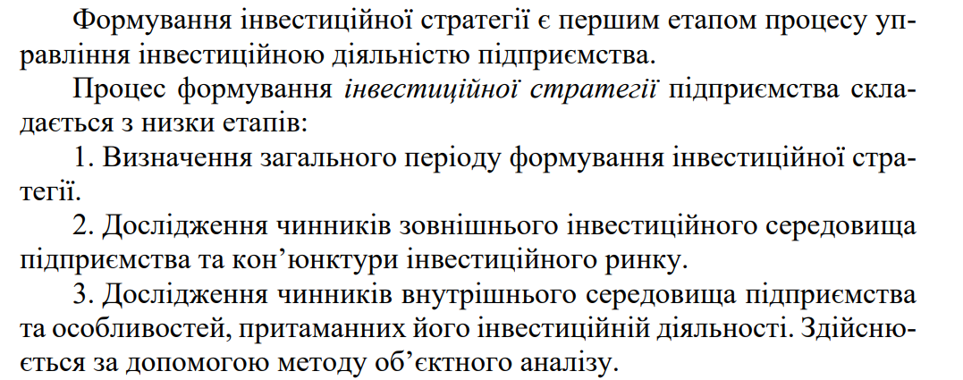

Slide 10
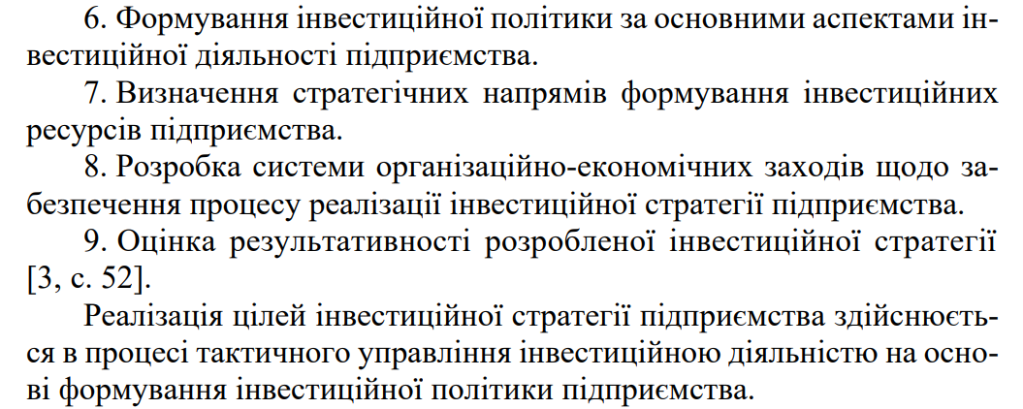

Slide 11
11.2. Класифікація інвестицій

Slide 12
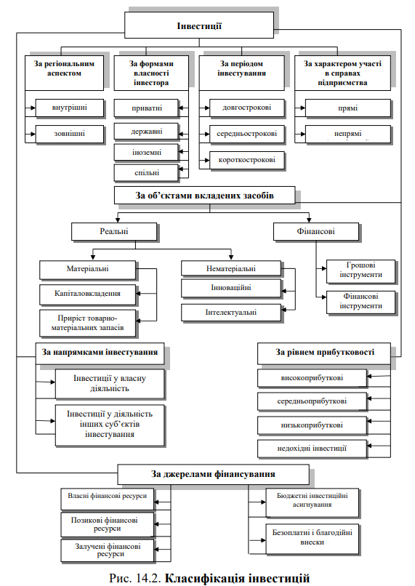

Slide 13
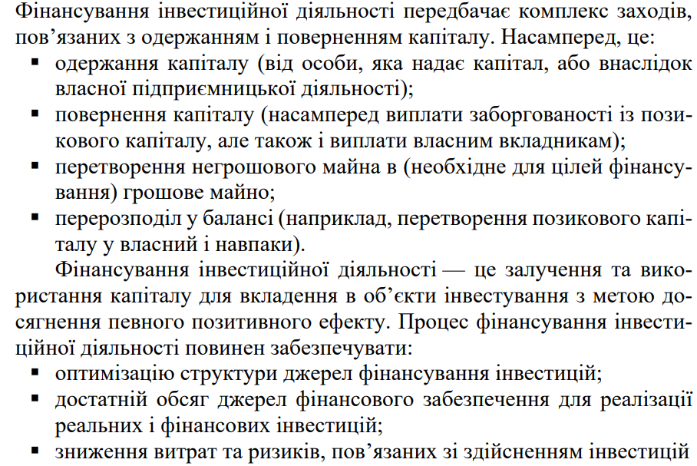
11.3. Методи фінансування інвестиційної діяльності

Slide 14
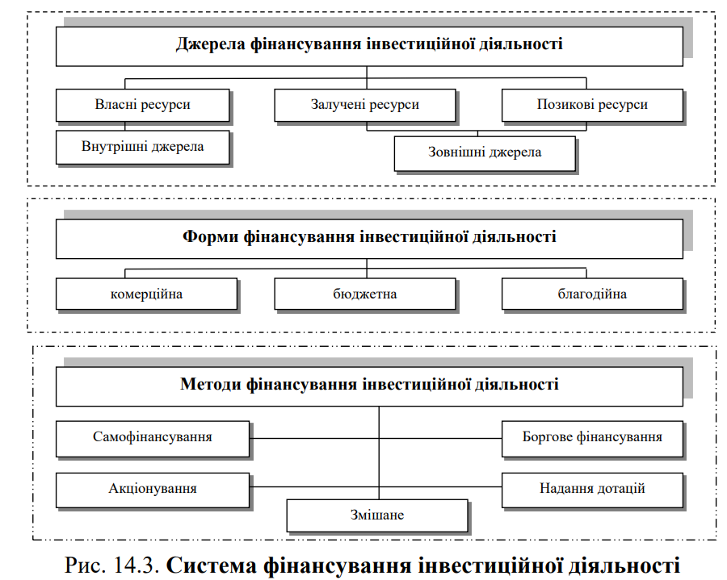

Slide 15
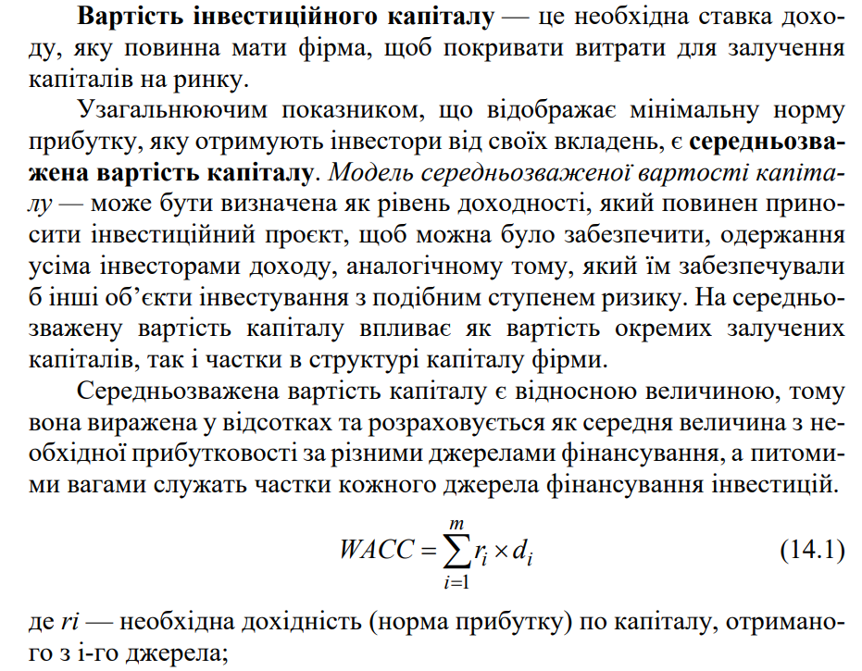

Slide 16
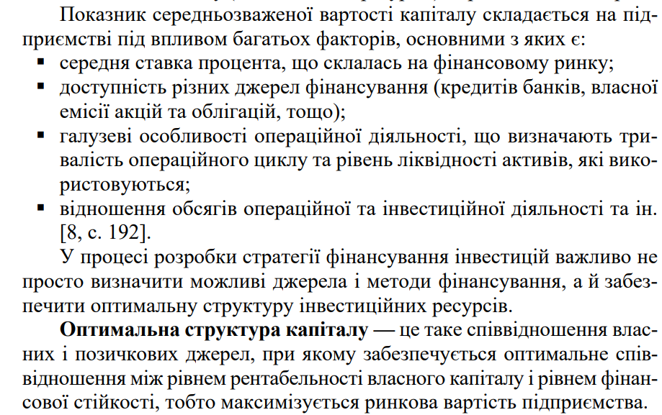

Slide 17
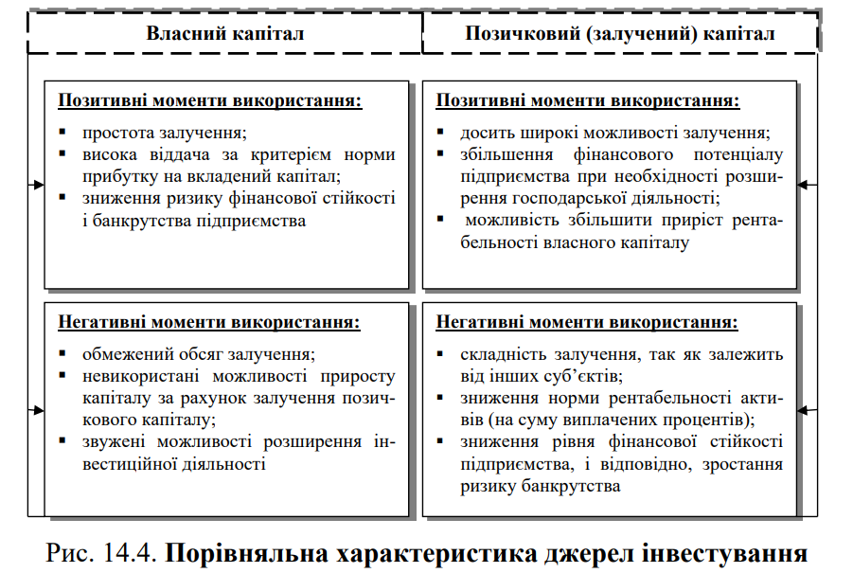

Slide 18
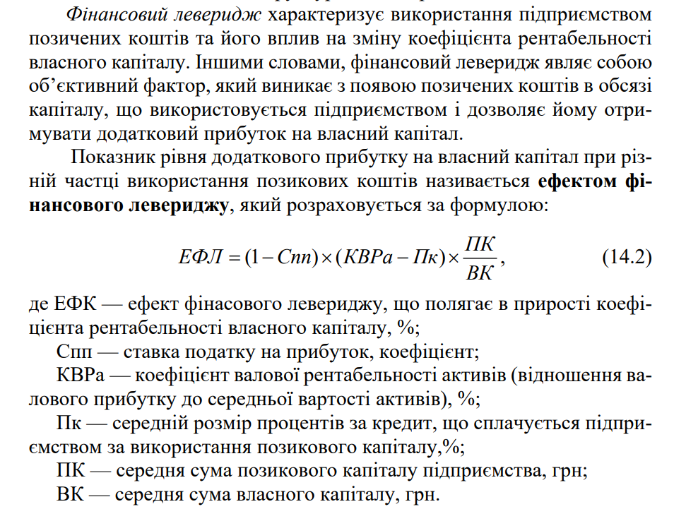

Slide 19
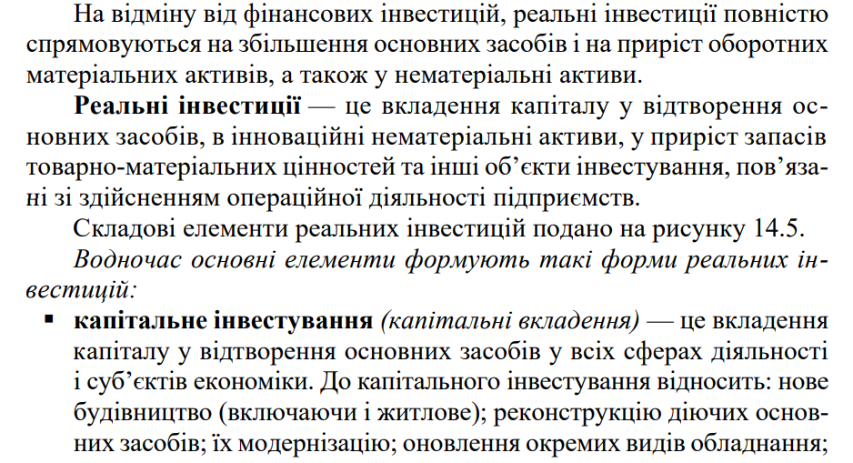
11.4. Реальні інвестиції

Slide 20
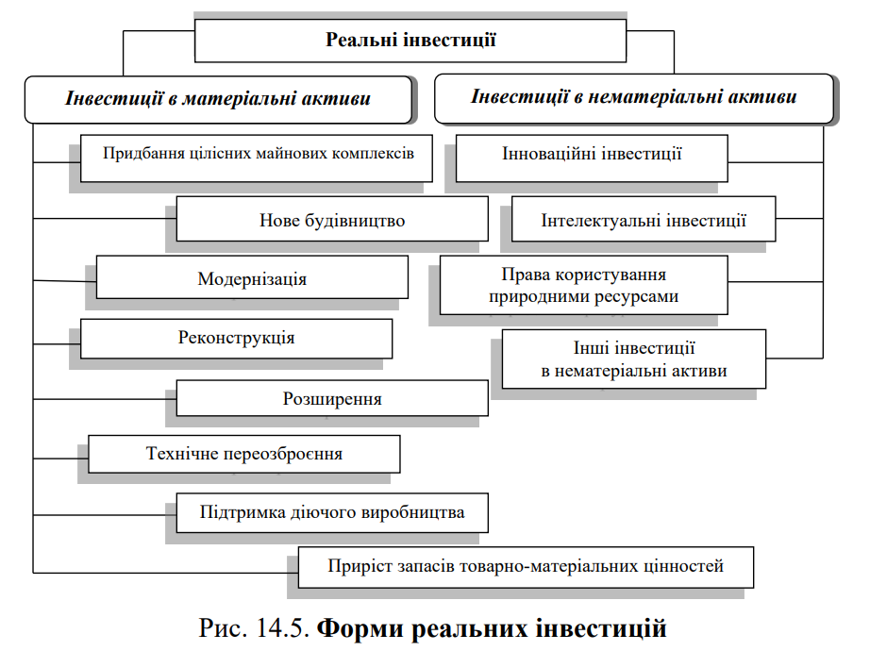

Slide 21
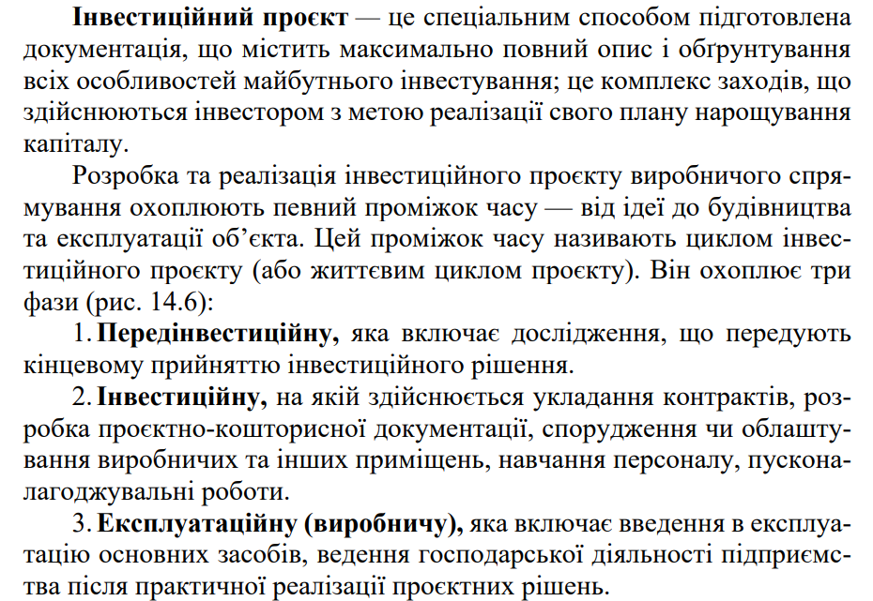

Slide 22
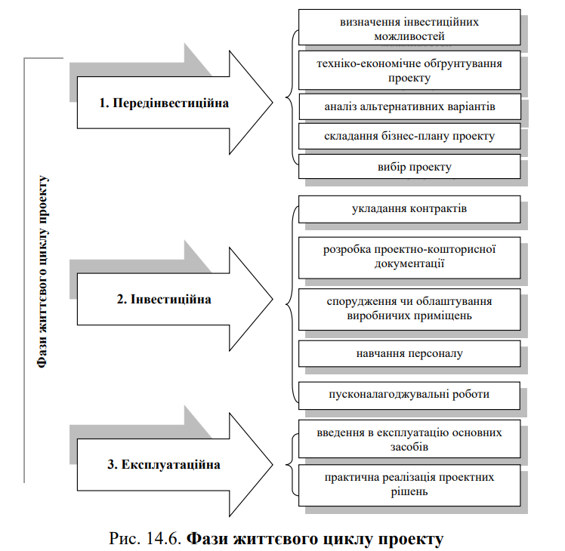

Slide 23
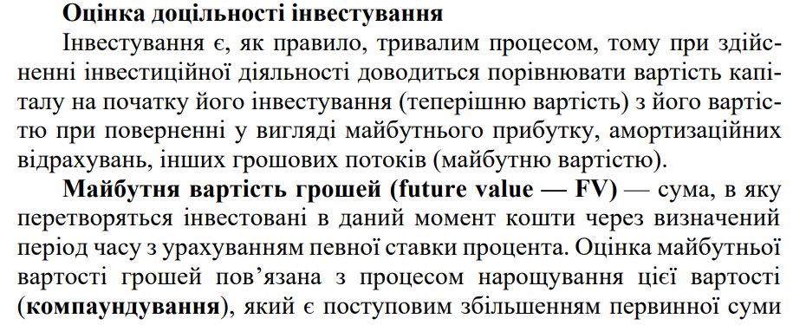
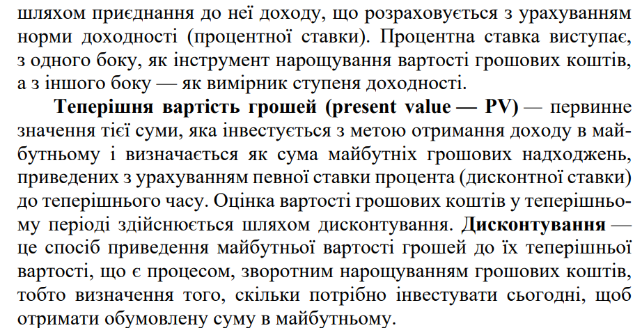

Slide 24
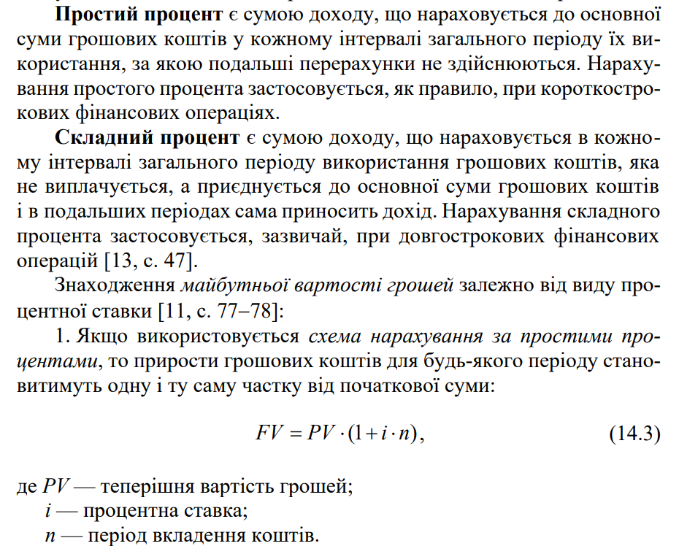

Slide 25
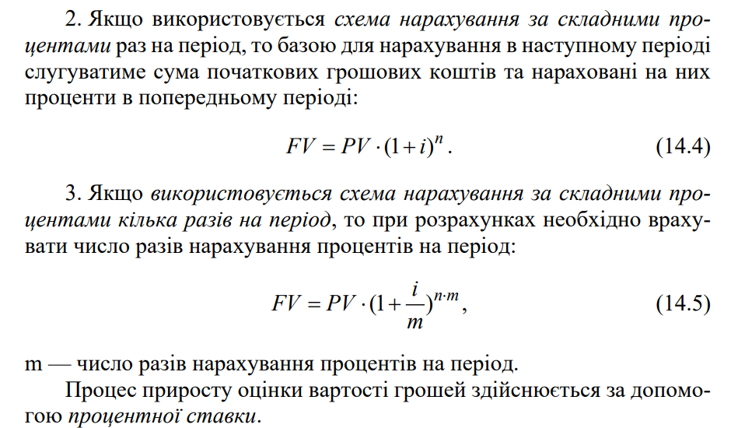

Slide 26
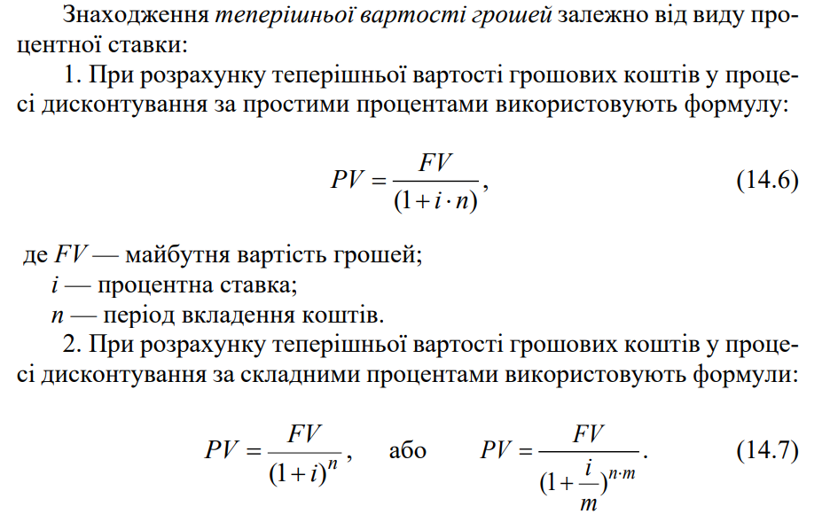

Slide 28
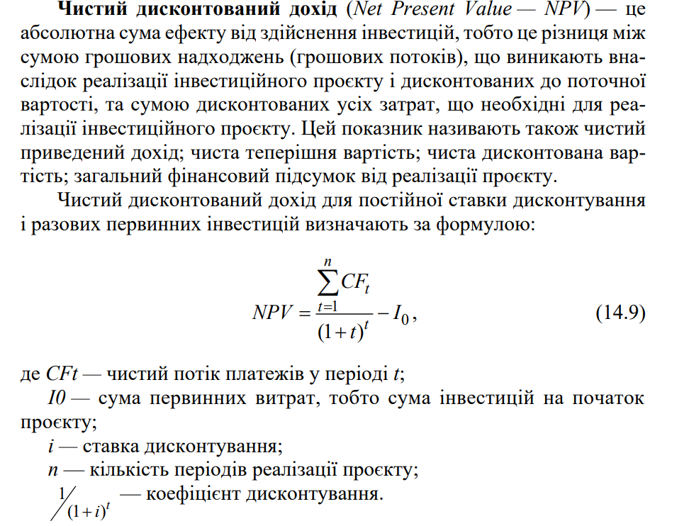

Slide 30
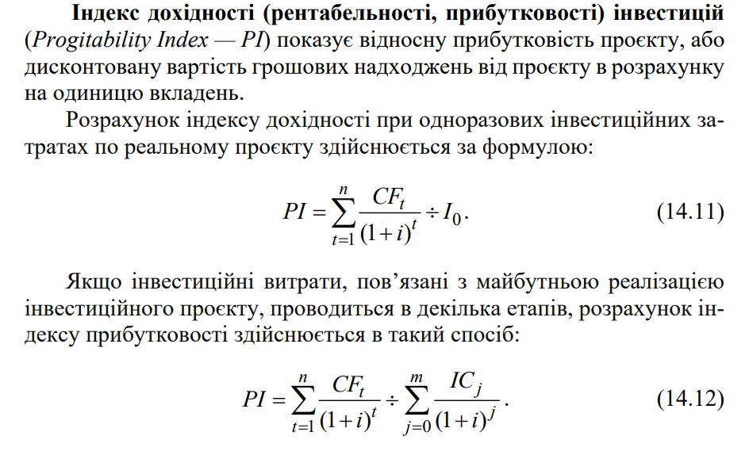

Slide 31
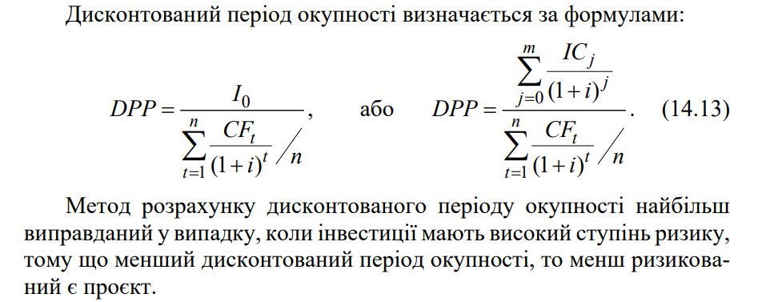

Slide 32
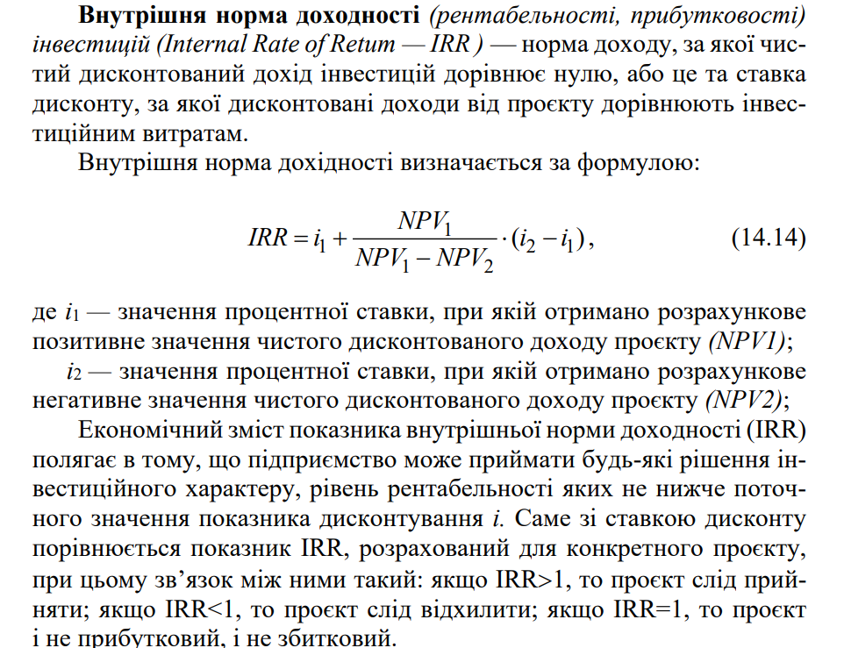

Slide 33
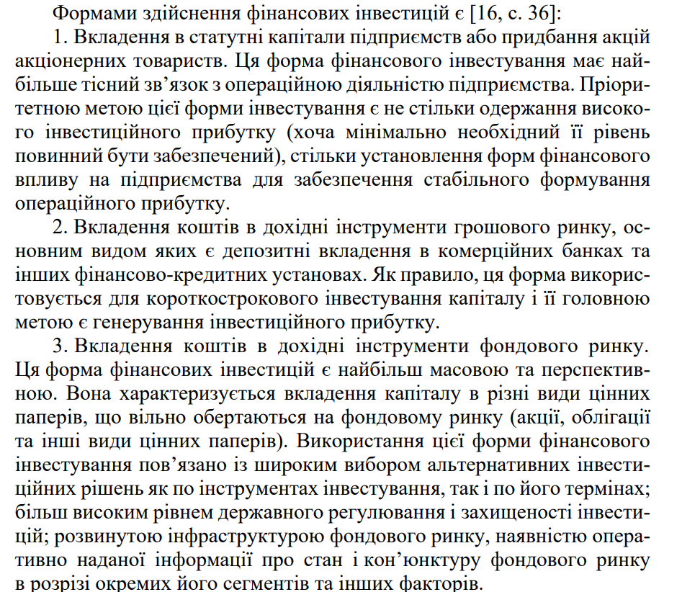
11.5. Фінансові інвестиції

Slide 34
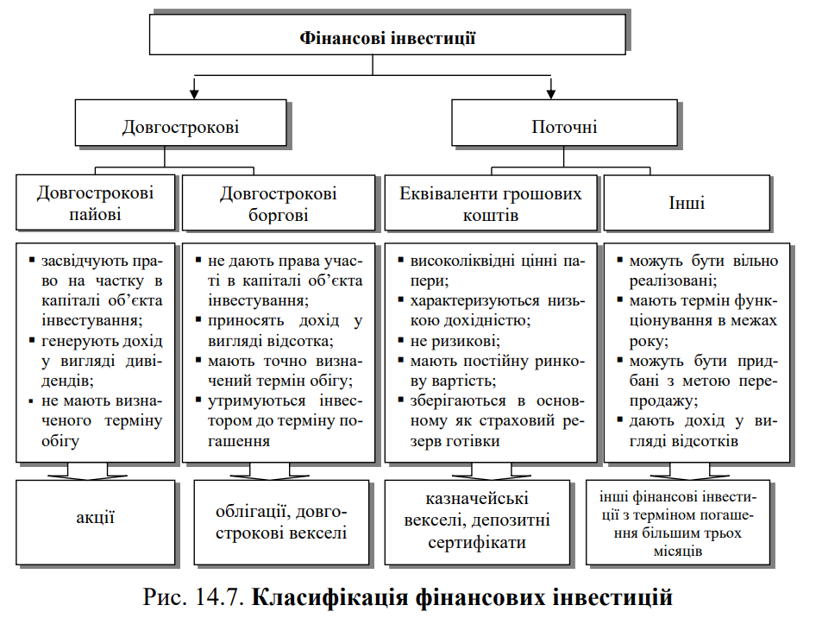

Slide 35
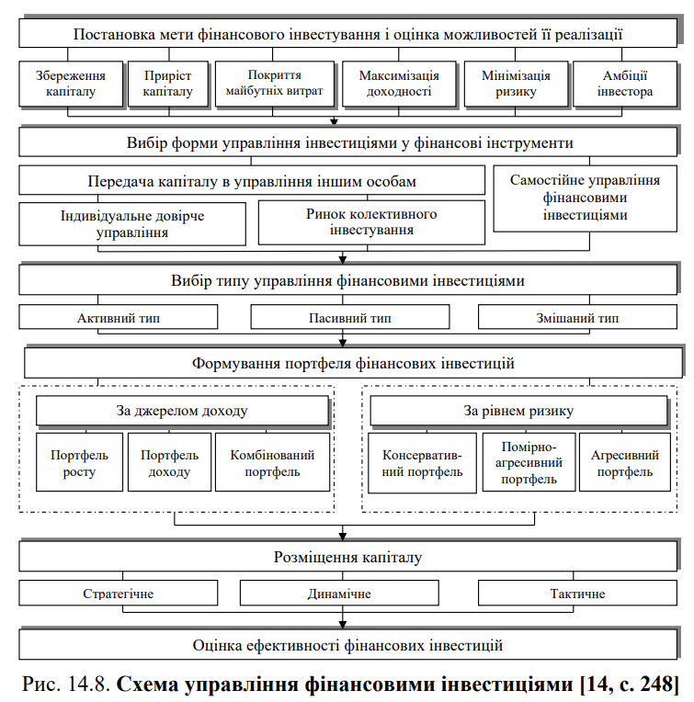

Slide 36
